Slide 1

SESIÓN 7 · DEEP LEARNING EN SALUD
Google Colab + red neuronal sencilla para clasificación clínica
3 horas · 45 slides · enfoque para estudiantes clínicos, enfermería, fisioterapia y profesionales aliados
Notes:
Abrir la sesión con una idea: deep learning no es magia ni reemplazo profesional; es una forma de convertir datos clínicos repetidos en señales de priorización.

Slide 2
Objetivo clínico de la sesión
Al terminar, el estudiante debe explicar y ejecutar una red neuronal simple sin perder el criterio clínico.
Lo técnico
Lo clínico
Lo práctico
Neurona artificial · capas · pesos · activación · forward pass · loss · backpropagation · overfitting
Usar datos disponibles antes de la decisión para priorizar revisión, alerta o seguimiento.
Google Colab: dataset clínico simple → modelo denso → curvas de entrenamiento → matriz de confusión.
No se enseña “IA abstracta”: se enseña razonamiento reproducible para ambientes clínicos.
Cada concepto matemático se conecta con una acción: observar, priorizar, confirmar, derivar.
La red neuronal final será deliberadamente sencilla para que pueda adaptarse en hospitales, clínicas o prácticas profesionales.
Sesión 7 · Deep Learning en salud · Google Colab + red neuronal sencilla
SIT Health · formación clínica aplicada

Slide 3
Mapa de 3 horas: 45 diapositivas
Distribución sugerida para una clase completa con explicación, discusión y práctica.
0–25 min · Intuición clínica
25–60 min · Fundamentos
¿Por qué deep learning? Datos, riesgos, clasificación.
Neurona, pesos, capas, activación, forward pass.
60–95 min · Aprendizaje
95–125 min · Evidencia
Loss, optimización, backpropagation, overfitting.
AKI, sepsis, UCI, cirugía, insuficiencia cardiaca.
125–170 min · Colab vivo
170–180 min · Desafío
Red neuronal simple: código, entrenamiento, evaluación.
Tres problemas innovadores para practicar en su ambiente clínico.
Sesión 7 · Deep Learning en salud · Google Colab + red neuronal sencilla
SIT Health · formación clínica aplicada

Slide 4

¿Para quién está diseñada esta sesión?
Cada profesión ve deep learning desde una pregunta clínica distinta.
Enfermería
Medicina
¿Quién puede deteriorarse durante mi turno?
¿Qué paciente requiere confirmación temprana?
Fisioterapia
Laboratorio / imagen
¿Qué patrón motor muestra recuperación o riesgo?
¿Qué señal necesita revisión prioritaria?
Regla de seguridad
La salida de una red neuronal es una probabilidad o señal de priorización. No es diagnóstico final, no reemplaza examen físico, juicio profesional ni protocolos.
Sesión 7 · Deep Learning en salud · Google Colab + red neuronal sencilla
SIT Health · formación clínica aplicada

Slide 5
El problema clínico se convierte en problema de clasificación
Antes de hablar de neuronas, decidir exactamente qué se quiere clasificar.
Paciente
Variables
Red neuronal
Probabilidad
Acción humana
edad, signos, lab
tabla limpia
aprende patrones
riesgo 0–1
revisar / confirmar
Ejemplo: “riesgo de AKI en 24–48 h” no significa diagnosticar AKI ahora.
Significa: este paciente merece vigilancia, creatinina de control, hidratación o revisión médica según protocolo.
Para enfermería: priorización de turno. Para fisioterapia: seguimiento de progreso. Para clínica ambulatoria: seguimiento remoto.
Sesión 7 · Deep Learning en salud · Google Colab + red neuronal sencilla
SIT Health · formación clínica aplicada

Slide 6
Neurona artificial: la idea básica
Una neurona combina señales clínicas con pesos y produce una salida.
Analogía clínica
x₁ edad
Un profesional no mira una variable aislada; integra edad + signos + laboratorio + contexto. La neurona hace una suma ponderada.
x₂ SpO₂
Σ w·x + b
activación
riesgo 0–1
Salida
x₃ creatinina
La salida puede ser “probabilidad de deterioro”, “probabilidad de readmisión” o “probabilidad de infección”.
x₄ FR
Mensaje para estudiantes
Los pesos no son opiniones; se ajustan durante el entrenamiento usando ejemplos previos.
Sesión 7 · Deep Learning en salud · Google Colab + red neuronal sencilla
SIT Health · formación clínica aplicada

Slide 7
Pesos y sesgo: qué variable importa más
Los pesos indican cuánto empuja cada variable la predicción.
Creatinina ↑
Edad ↑
Fórmula mínima
peso alto: puede aumentar riesgo AKI
peso medio: vulnerabilidad basal
z = peso₁×edad + peso₂×SpO₂ + peso₃×creatinina + sesgo
SpO₂ ↓
Glucosa ↑
peso medio: alerta respiratoria/perfusión
peso bajo/medio: contexto metabólico
Sesgo / bias
Es el “punto de partida” del modelo: una corrección global antes de mirar cada variable.
Cuidado
Peso alto no siempre significa causalidad; solo significa asociación aprendida en los datos.
Sesión 7 · Deep Learning en salud · Google Colab + red neuronal sencilla
SIT Health · formación clínica aplicada

Slide 8
Activaciones: convertir la suma en una decisión útil
La activación decide cómo pasa la señal a la siguiente capa.
Sigmoid
ReLU
Softmax
Salida entre 0 y 1. Ideal para clasificación binaria: riesgo sí/no, deterioro sí/no.
Pasa valores positivos y bloquea negativos. Muy usada en capas ocultas.
Convierte salidas en probabilidades para varias clases: bajo / medio / alto.
Ejemplo de enfermería: sigmoid produce riesgo de deterioro = 0.82.
Ejemplo de fisioterapia: softmax clasifica recuperación como lenta, estable o rápida.
La activación no “cura” datos malos: si el dataset está mal etiquetado, la salida será poco confiable.
Sesión 7 · Deep Learning en salud · Google Colab + red neuronal sencilla
SIT Health · formación clínica aplicada

Slide 9
Capas: de variables simples a patrones clínicos
Las capas ocultas combinan variables para detectar patrones no obvios.
Entrada
Variables disponibles antes de la decisión: edad, vitals, laboratorio, síntomas.
→
→
→
Capas ocultas
Combinan señales: “creatinina + presión + edad” puede indicar riesgo distinto que cada variable sola.
Entrada
Capa 1
Capa 2
Salida
Salida
Probabilidad o clase clínica: bajo, medio, alto riesgo.
Sesión 7 · Deep Learning en salud · Google Colab + red neuronal sencilla
SIT Health · formación clínica aplicada

Slide 10
Forward pass: cómo una red hace una predicción
Es el viaje de los datos desde la fila del paciente hasta la salida.
1. Fila paciente
2. Capa oculta
3. Activación
4. Salida
edad=72
SpO₂=91
creatinina=2.0
combina signos + laboratorio
mantiene señales útiles
riesgo AKI = 0.78
Durante el forward pass la red no aprende; solo calcula.
Aprende después, cuando compara la predicción con la respuesta real.
En Colab, esto ocurre cada vez que llamamos model.predict().
Sesión 7 · Deep Learning en salud · Google Colab + red neuronal sencilla
SIT Health · formación clínica aplicada

Slide 11
Loss: medir cuánto se equivocó el modelo
La pérdida es el “dolor matemático” que guía el aprendizaje.
Predicción
Error
Aprendizaje
Paciente real con AKI
Modelo predice 0.20
La predicción está lejos de la realidad. Loss alta.
El modelo ajusta pesos para reducir errores similares.
Para clasificación binaria se usa con frecuencia binary cross-entropy.
No se busca memorizar todos los pacientes; se busca generalizar a nuevos pacientes.
La curva de loss debe bajar en entrenamiento y validación; si solo baja en entrenamiento, sospechar overfitting.
Sesión 7 · Deep Learning en salud · Google Colab + red neuronal sencilla
SIT Health · formación clínica aplicada

Slide 12
Backpropagation: aprender de los errores
La red retrocede desde el error final y corrige pesos capa por capa.
el error vuelve hacia atrás
Mensaje simple
Backpropagation no es una caja mágica: calcula qué pesos contribuyeron al error y los ajusta.
→
→
→
Ejemplo clínico
Si el modelo subestima pacientes con creatinina alta, aumentará el peso asociado a esa señal si el patrón se repite.
Entrada
Capa 1
Capa 2
Salida
Sesión 7 · Deep Learning en salud · Google Colab + red neuronal sencilla
SIT Health · formación clínica aplicada

Slide 13
Epochs, batch size y learning rate
Tres controles que los estudiantes verán en Google Colab.
Epoch
Batch
Learning rate
Una vuelta completa por los datos de entrenamiento.
Grupo pequeño de pacientes usado para actualizar pesos.
Tamaño del paso al corregir los pesos.
Pocas epochs: el modelo puede no aprender suficiente.
Demasiadas epochs: puede memorizar el dataset.
Learning rate muy alto: aprendizaje inestable; muy bajo: aprendizaje lento.
Sesión 7 · Deep Learning en salud · Google Colab + red neuronal sencilla
SIT Health · formación clínica aplicada

Slide 14
Overfitting: cuando el modelo memoriza y falla en clínica
Este concepto es esencial para seguridad del paciente.
Señal de alerta
Causa frecuente
Solución
Accuracy entrenamiento 99%
Accuracy validación 70%
Modelo demasiado complejo, dataset pequeño, fuga de información, variables futuras.
Validación, dropout, early stopping, dataset externo, revisión clínica.
Para enfermería y profesiones clínicas: no confiar en una red solo porque “funcionó” en una base pequeña.
Preguntar siempre: ¿funciona en otro hospital, otro turno, otro perfil de pacientes?
La validación externa es tan importante como la arquitectura.
Sesión 7 · Deep Learning en salud · Google Colab + red neuronal sencilla
SIT Health · formación clínica aplicada

Slide 15
Sesgo, fuga de información y variables futuras
Una red neuronal puede aprender trucos peligrosos si el diseño del dataset es incorrecto.
Sesgo de datos
Leakage
Variable futura
Pacientes de un solo hospital o población no representativa.
Usar una variable que ya contiene el resultado: “UCI” para predecir “UCI”.
Usar información que no estaba disponible al momento de decidir.
Regla práctica: cada variable debe estar disponible antes de la acción clínica.
En cada proyecto pedir a estudiantes que marquen: variables permitidas, prohibidas y dudosas.
La seguridad del modelo empieza antes del código.
Sesión 7 · Deep Learning en salud · Google Colab + red neuronal sencilla
SIT Health · formación clínica aplicada

Slide 16
Métricas clínicas: no basta con accuracy
En salud, el tipo de error importa más que un número global.
Verdadero positivo
Falso positivo
Sensibilidad
Alerta sí + evento sí
Alerta sí + evento no
¿Cuántos pacientes enfermos detecto?
Falso negativo
Verdadero negativo
PPV
Alerta no + evento sí
Alerta no + evento no
De mis alertas, ¿cuántas son realmente útiles?
AUC
Capacidad de separar grupos, pero no decide por sí sola si el sistema es clínicamente usable.
Sesión 7 · Deep Learning en salud · Google Colab + red neuronal sencilla
SIT Health · formación clínica aplicada

Slide 17
Algoritmos usados en los artículos: de simple a profundo
Los estudiantes deben ubicar cada método en una escalera de complejidad.
Regresión logística
Random Forest / XGBoost
Red densa
base interpretable
árboles fuertes
tabular sencillo
CNN 1D
LSTM-Attention
Transformer
señales y series
secuencias clínicas
eventos irregulares / EHR
La práctica de Colab usa una red densa porque es suficiente para enseñar la mecánica.
Los artículos muestran cómo las mismas ideas escalan a CNN, LSTM, Transformer, SHAP y modelos clínicos reales.
Lo importante no es memorizar nombres: es entender qué tipo de dato procesa cada algoritmo.
Sesión 7 · Deep Learning en salud · Google Colab + red neuronal sencilla
SIT Health · formación clínica aplicada

Slide 18
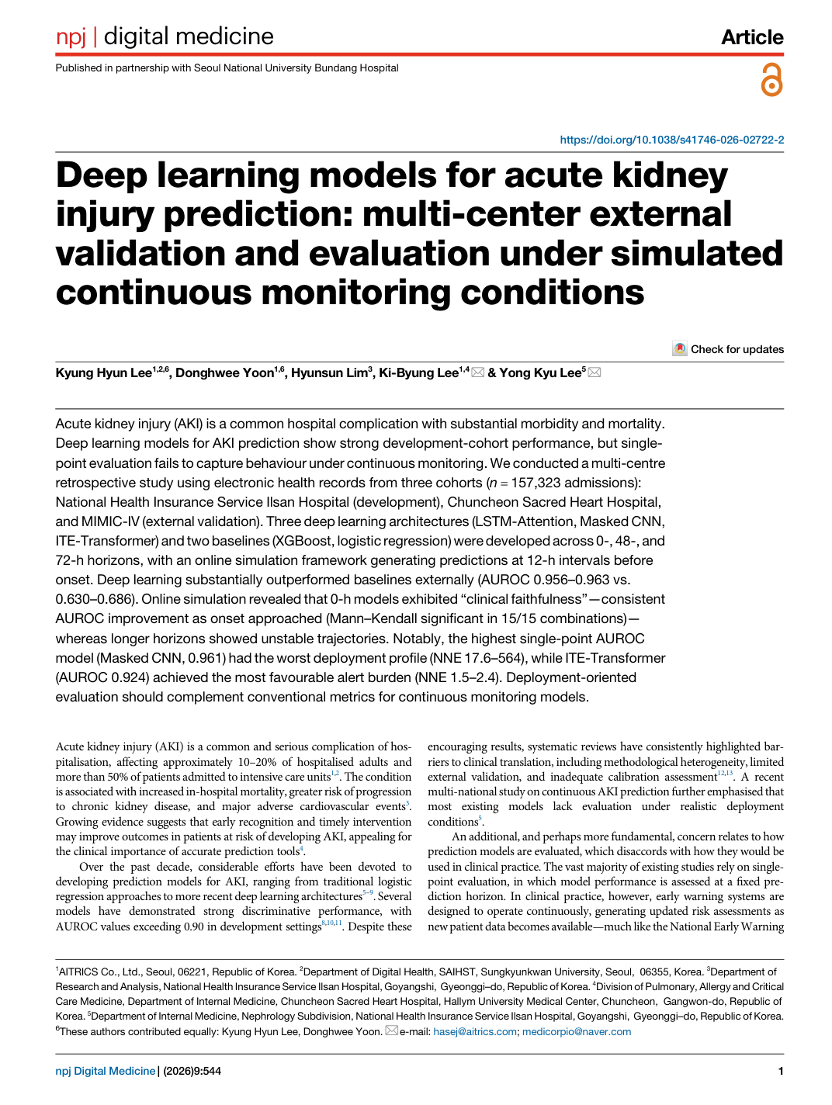
Artículo central: deep learning para AKI
Fuente: npj Digital Medicine 2026 · AKI prediction
Usa 157,323 admisiones de tres cohortes.
Compara LSTM-Attention, Masked CNN, ITE-Transformer, XGBoost y regresión logística.
Entrena modelos en horizontes 0 h, 48 h y 72 h.
Ideal para enseñar cómo un problema clínico se transforma en red neuronal y monitoreo continuo.
Sesión 7 · Deep Learning en salud · Google Colab + red neuronal sencilla
SIT Health · formación clínica aplicada

Slide 19
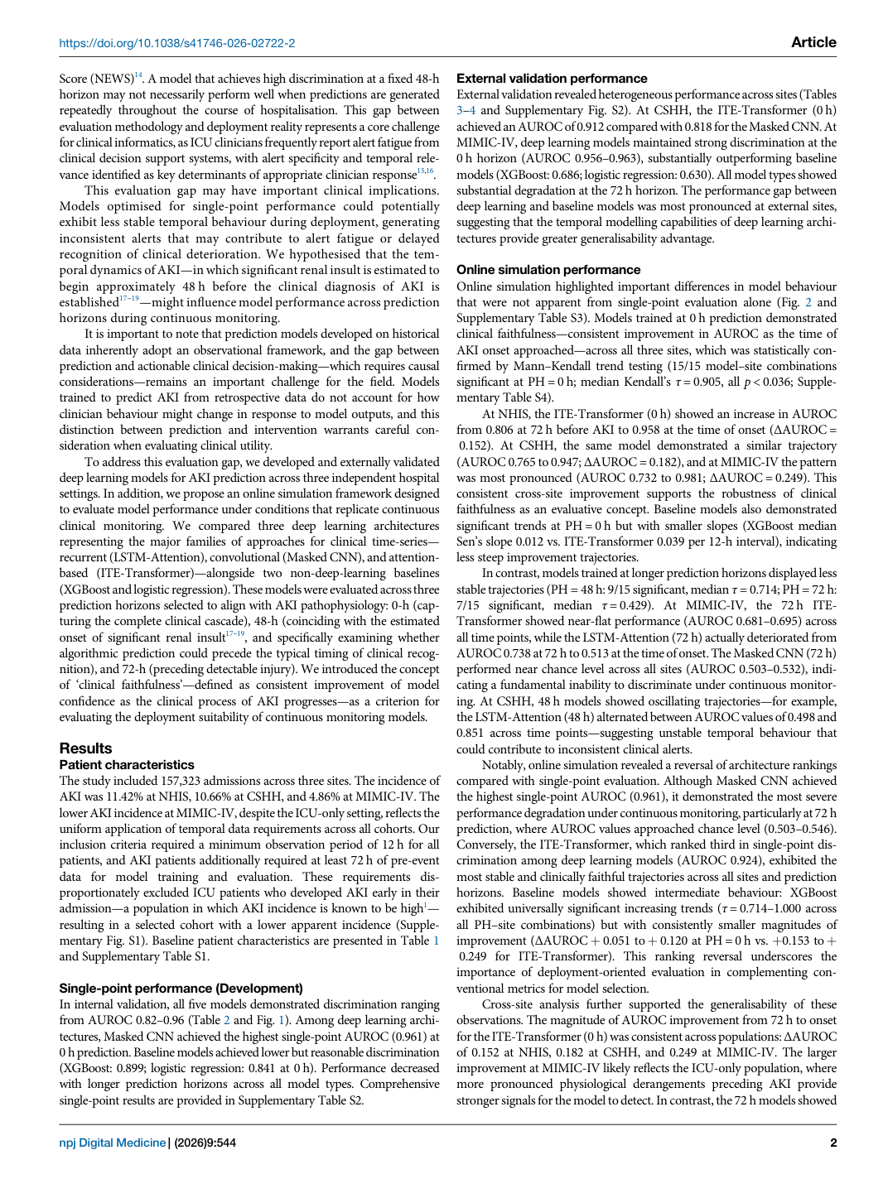
AKI: evaluación continua, no solo una predicción fija
El artículo advierte que el rendimiento de una predicción puntual puede no reflejar la práctica clínica.
En práctica clínica, las alertas se actualizan repetidamente.
El artículo introduce “clinical faithfulness”: el riesgo debería mejorar a medida que se acerca el evento.
Para estudiantes: un modelo debe ser útil durante el turno, no solo en una tabla de resultados.
Discusión: ¿cada cuántas horas debería recalcularse el riesgo en una sala real?
Sesión 7 · Deep Learning en salud · Google Colab + red neuronal sencilla
SIT Health · formación clínica aplicada

Slide 20
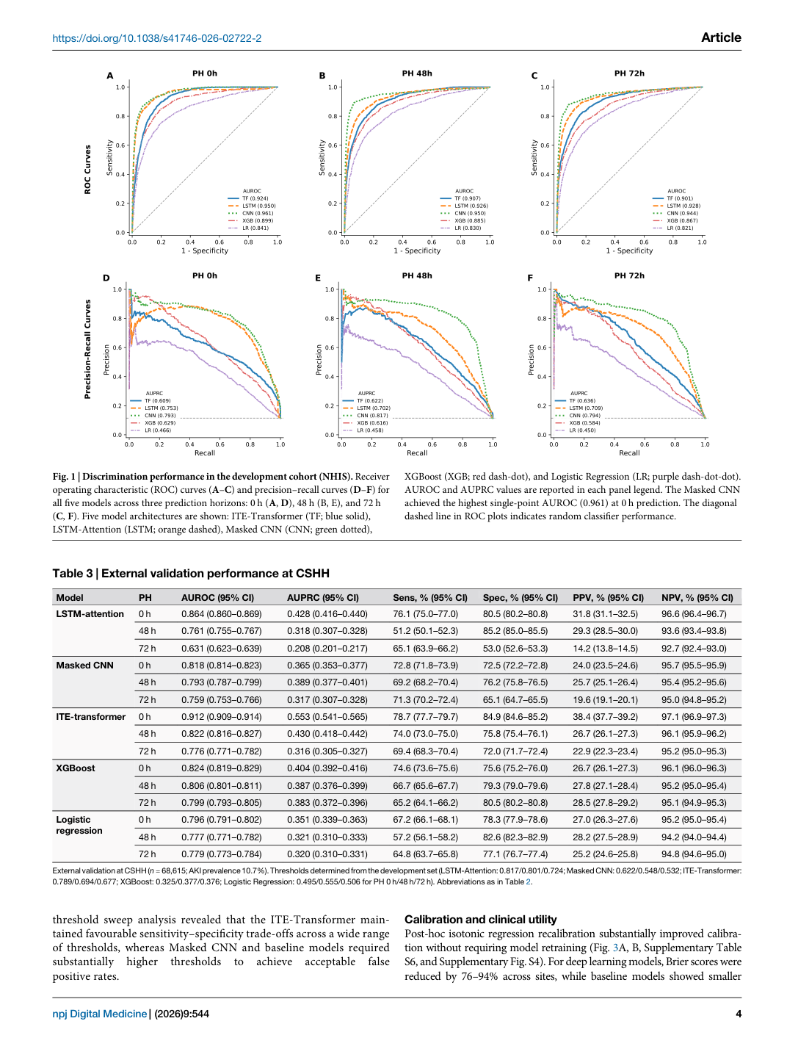
AKI: ROC, precision–recall y comparación de modelos
Figura de rendimiento para explicar AUC, precisión, sensibilidad y falsa alarma.
CNN puede parecer excelente en una evaluación puntual.
Transformers y LSTM se usan cuando importa la secuencia temporal.
Precision–recall es clave cuando el evento es poco frecuente.
Pregunta al estudiante: ¿qué métrica importa más para una alerta de enfermería?
Sesión 7 · Deep Learning en salud · Google Colab + red neuronal sencilla
SIT Health · formación clínica aplicada

Slide 21
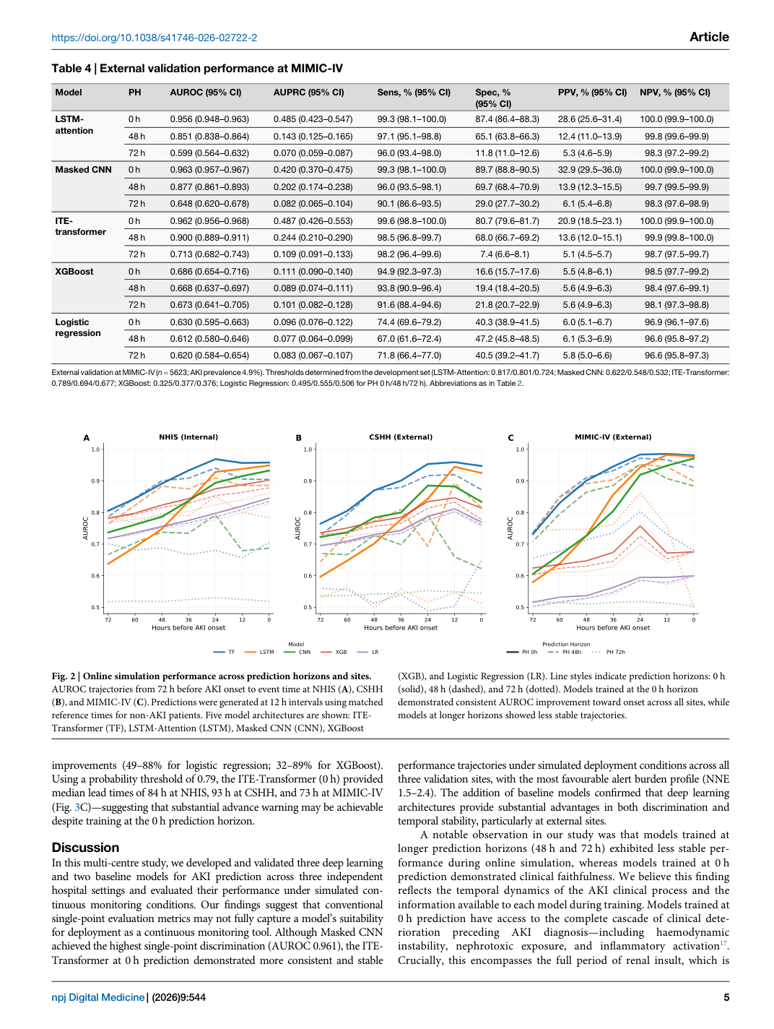
AKI: simulación online y “clinical faithfulness”
La arquitectura con mejor AUC puntual no siempre es la mejor para despliegue.
Predicciones cada 12 horas antes de AKI.
0 h mostró mejor estabilidad al acercarse el evento.
El artículo reporta que Masked CNN tuvo alto AUROC puntual, pero mal perfil de despliegue.
Lección: evaluar cómo se comporta la alerta a lo largo del tiempo.
Sesión 7 · Deep Learning en salud · Google Colab + red neuronal sencilla
SIT Health · formación clínica aplicada

Slide 22
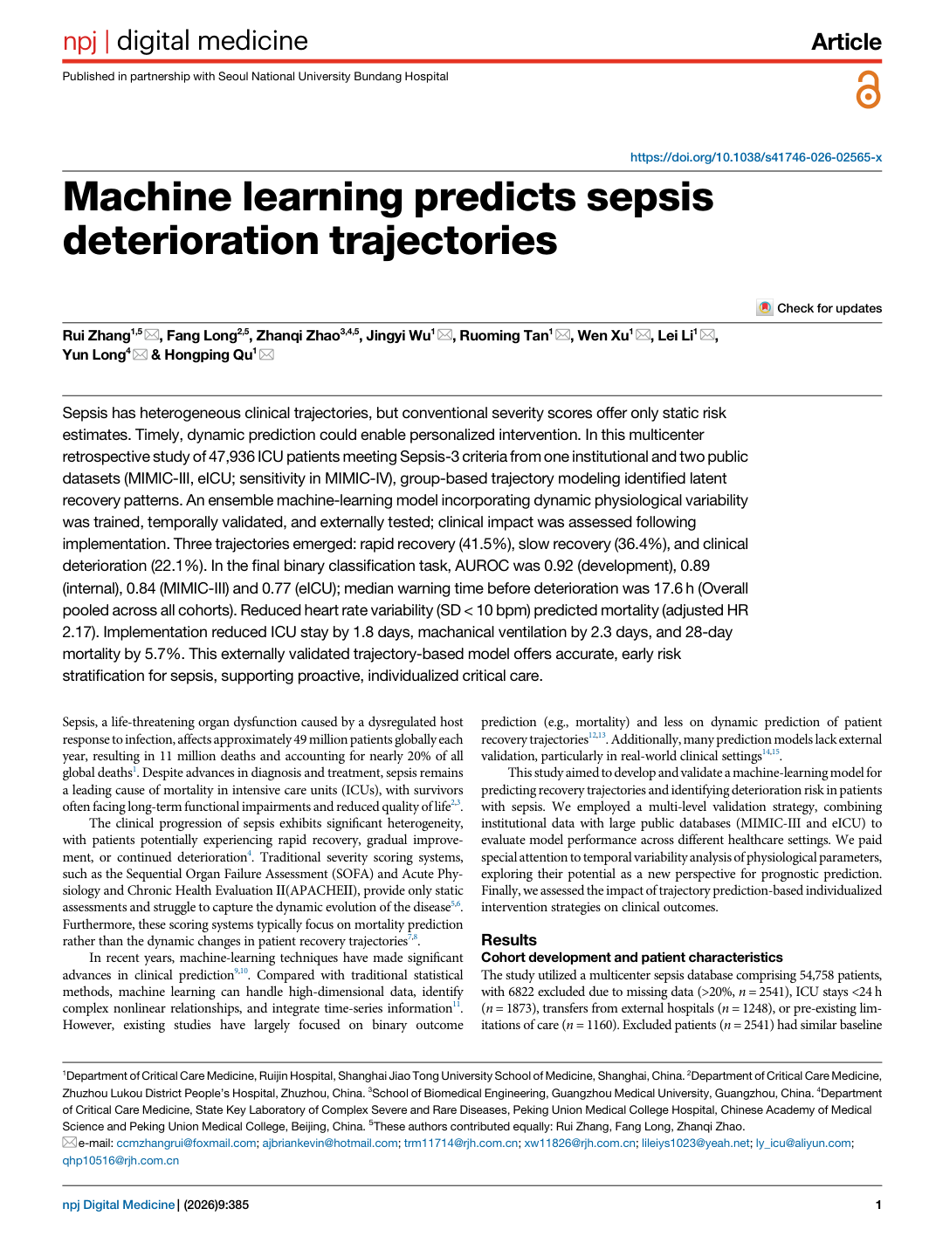
Sepsis: trayectorias dinámicas de deterioro
Artículo útil para enseñar que no todos los pacientes siguen el mismo camino clínico.
Identifica recuperación rápida, recuperación lenta y deterioro.
Modelo con variabilidad fisiológica dinámica.
La advertencia mediana antes del deterioro fue 17.6 h.
Para enfermería: priorizar vigilancia antes de que el deterioro sea obvio.
Sesión 7 · Deep Learning en salud · Google Colab + red neuronal sencilla
SIT Health · formación clínica aplicada

Slide 23
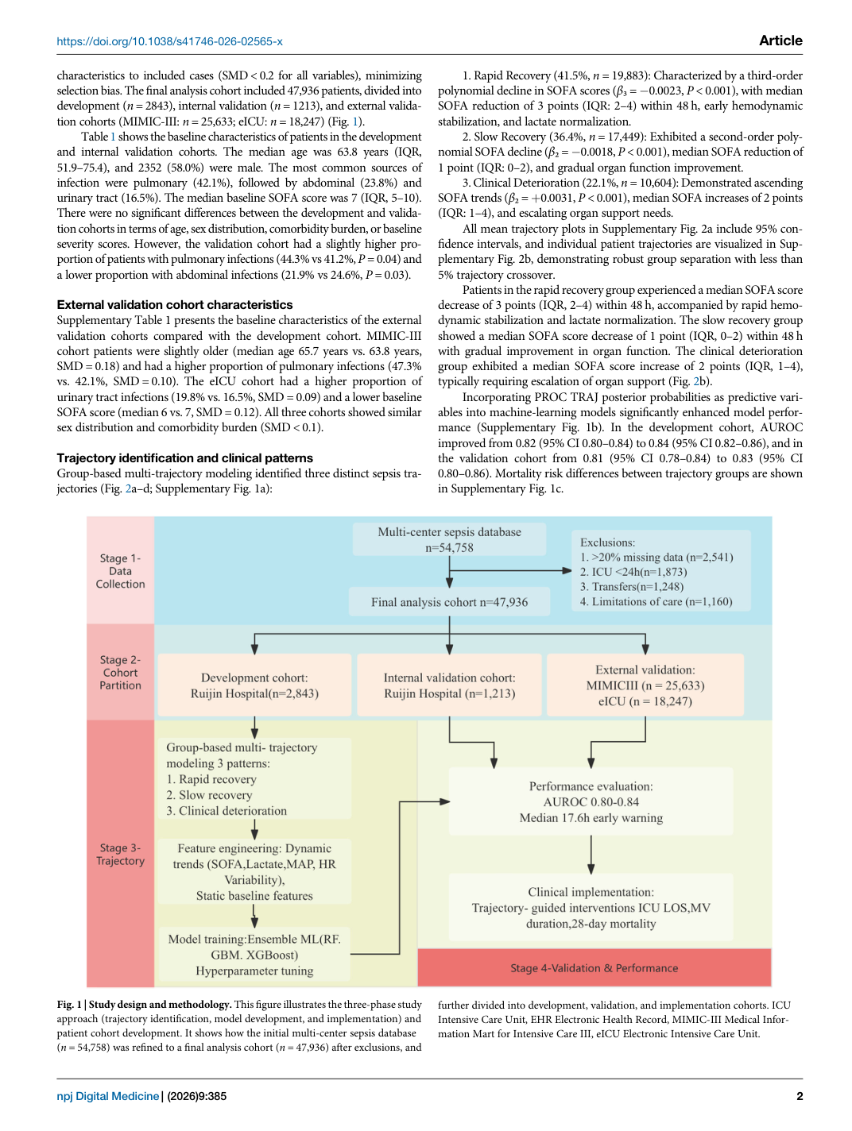
Sepsis: diseño del estudio y grupos de trayectoria
Los estudiantes pueden convertir esto en un ejercicio de clasificación.
Input: SOFA, signos vitales, lactato, variabilidad de frecuencia cardiaca.
Target: trayectoria clínica o deterioro.
Discusión: ¿qué señales están disponibles en su hospital o clínica?
Práctica: crear un dataset sintético con tres clases de trayectoria.
Sesión 7 · Deep Learning en salud · Google Colab + red neuronal sencilla
SIT Health · formación clínica aplicada

Slide 24
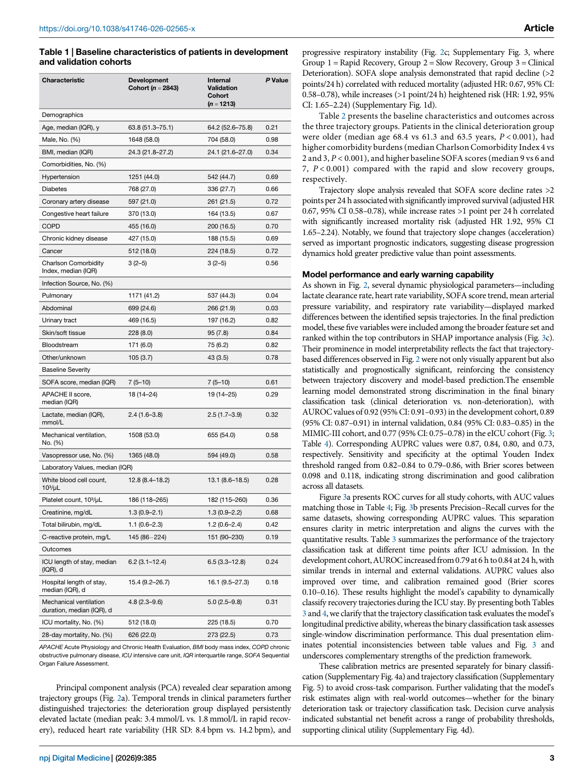
Sepsis: de punto aislado a patrón temporal
El valor de deep learning es capturar relaciones no lineales y secuencias.
Los cambios de pendiente SOFA importan más que un valor único.
La trayectoria de deterioro tenía SOFA ascendente y mayor necesidad de soporte.
Ejercicio clínico: ¿qué patrón vería primero una enfermera en el turno?
Conectar con forward pass: una fila aislada vs una serie temporal.
Sesión 7 · Deep Learning en salud · Google Colab + red neuronal sencilla
SIT Health · formación clínica aplicada

Slide 25
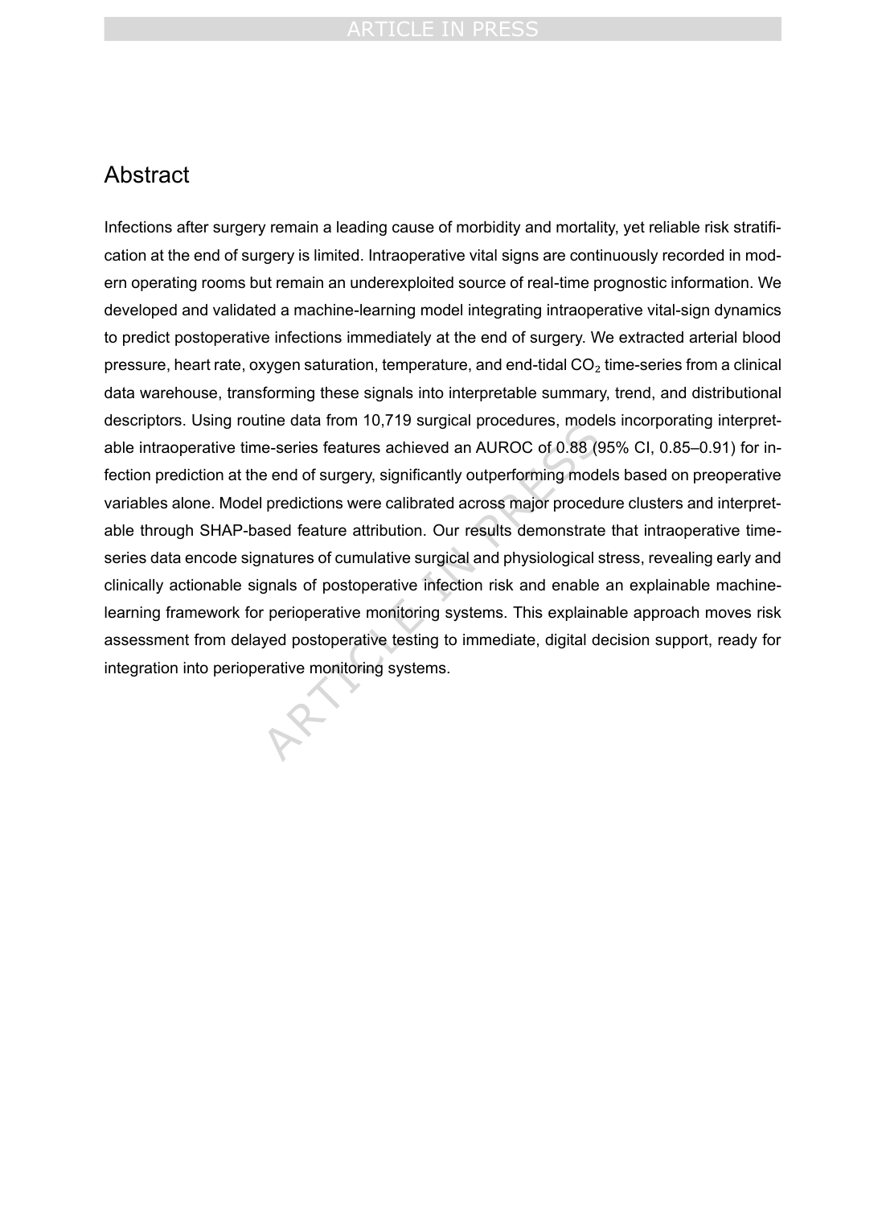
Cirugía: infección postoperatoria desde signos vitales intraoperatorios
Ejemplo de cómo variables fisiológicas se vuelven features para un modelo.
Usa presión arterial, frecuencia cardiaca, SpO₂, temperatura y CO₂ espirado.
Predice infección al final de cirugía.
AUROC reportado 0.88 con features intraoperatorias.
Ideal para estudiantes de quirófano, anestesia, enfermería y recuperación.
Sesión 7 · Deep Learning en salud · Google Colab + red neuronal sencilla
SIT Health · formación clínica aplicada

Slide 26
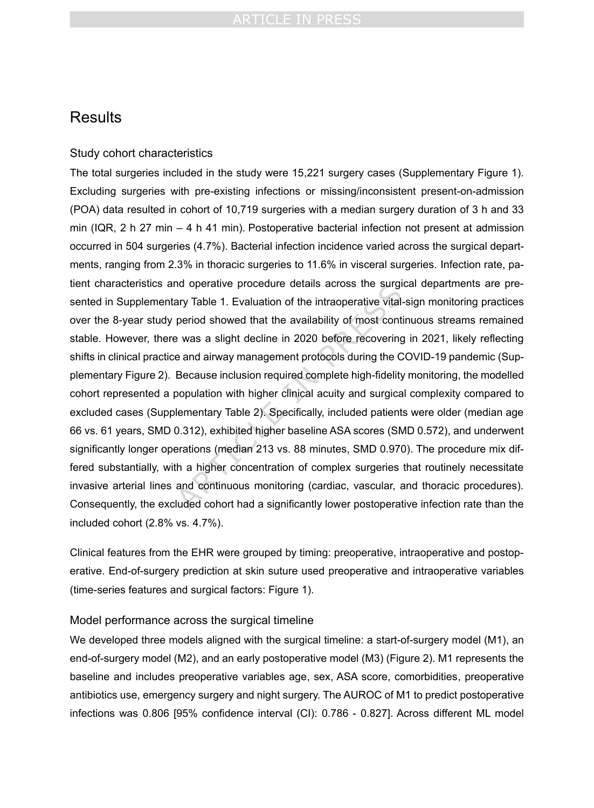
Cirugía: el momento de decisión es “fin de cirugía”
El artículo convierte el fin de cirugía en punto de apoyo para monitoreo preventivo.
Cohorte modelada: 10,719 cirugías.
Infección posoperatoria en 4.7%.
Variables agrupadas por tiempo: preoperatorias, intraoperatorias y posoperatorias.
Mensaje: el modelo debe calcularse cuando todavía puede cambiarse la conducta.
Sesión 7 · Deep Learning en salud · Google Colab + red neuronal sencilla
SIT Health · formación clínica aplicada

Slide 27
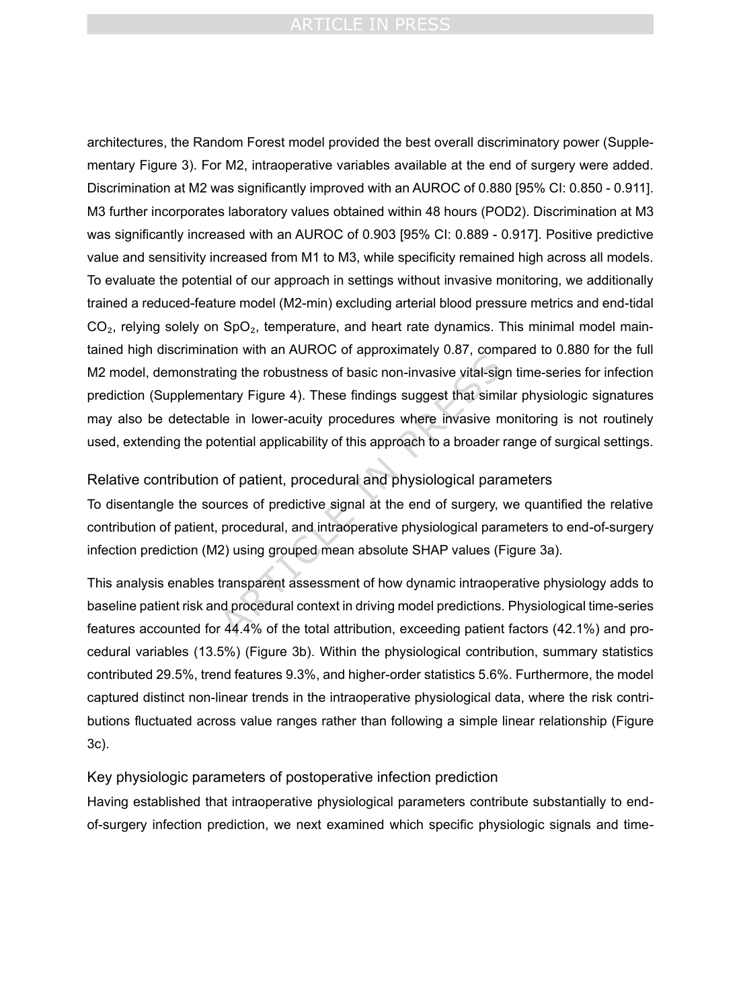
Cirugía: modelo + explicabilidad
SHAP y features interpretables ayudan a revisar por qué el modelo alerta.
Random Forest fue el mejor en esta investigación.
Las series vitales se transforman en resumen, tendencia, distribución, entropía.
Explicabilidad: clave para confianza del personal clínico.
Práctica: crear features como media, mínimo, máximo y desviación estándar.
Sesión 7 · Deep Learning en salud · Google Colab + red neuronal sencilla
SIT Health · formación clínica aplicada

Slide 28
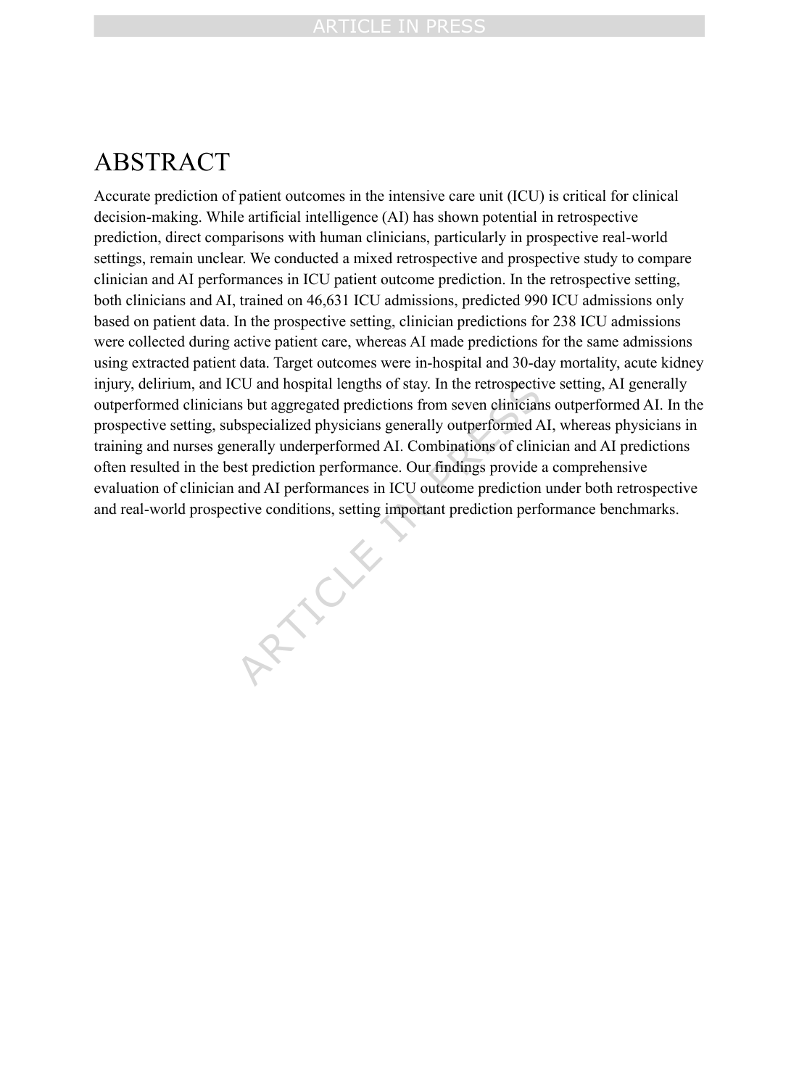
UCI: comparar IA con clínicos
La pregunta no es “IA o humano”, sino cómo combinarlos de manera segura.
AI entrenada con 46,631 admisiones de UCI.
Comparación retrospectiva y prospectiva.
Resultados: las combinaciones clínico + IA a menudo logran mejor rendimiento.
Mensaje para la clase: apoyo a la decisión, no reemplazo profesional.
Sesión 7 · Deep Learning en salud · Google Colab + red neuronal sencilla
SIT Health · formación clínica aplicada

Slide 29
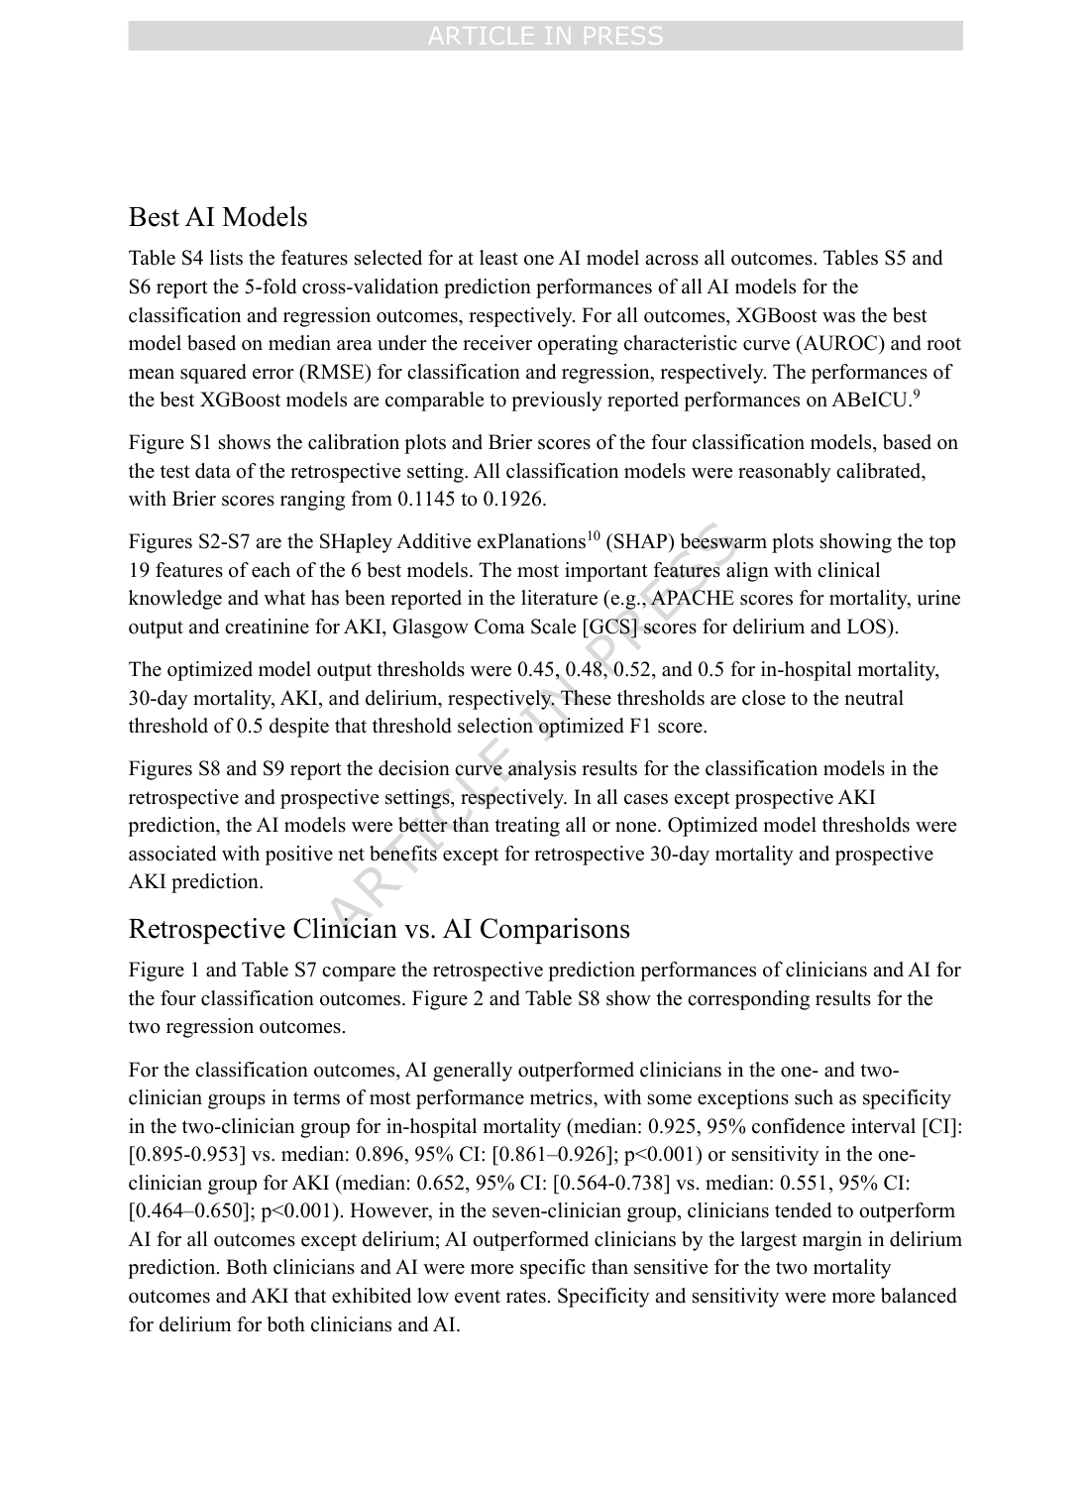
UCI: XGBoost, calibración y SHAP
Aunque no todo es deep learning, el razonamiento de evaluación es el mismo.
Usa modelos de clasificación y regresión.
Reporta calibración y Brier score.
SHAP identifica variables clínicas importantes.
Discusión: ¿una red neuronal debe explicar sus razones para ser aceptada?
Sesión 7 · Deep Learning en salud · Google Colab + red neuronal sencilla
SIT Health · formación clínica aplicada

Slide 30
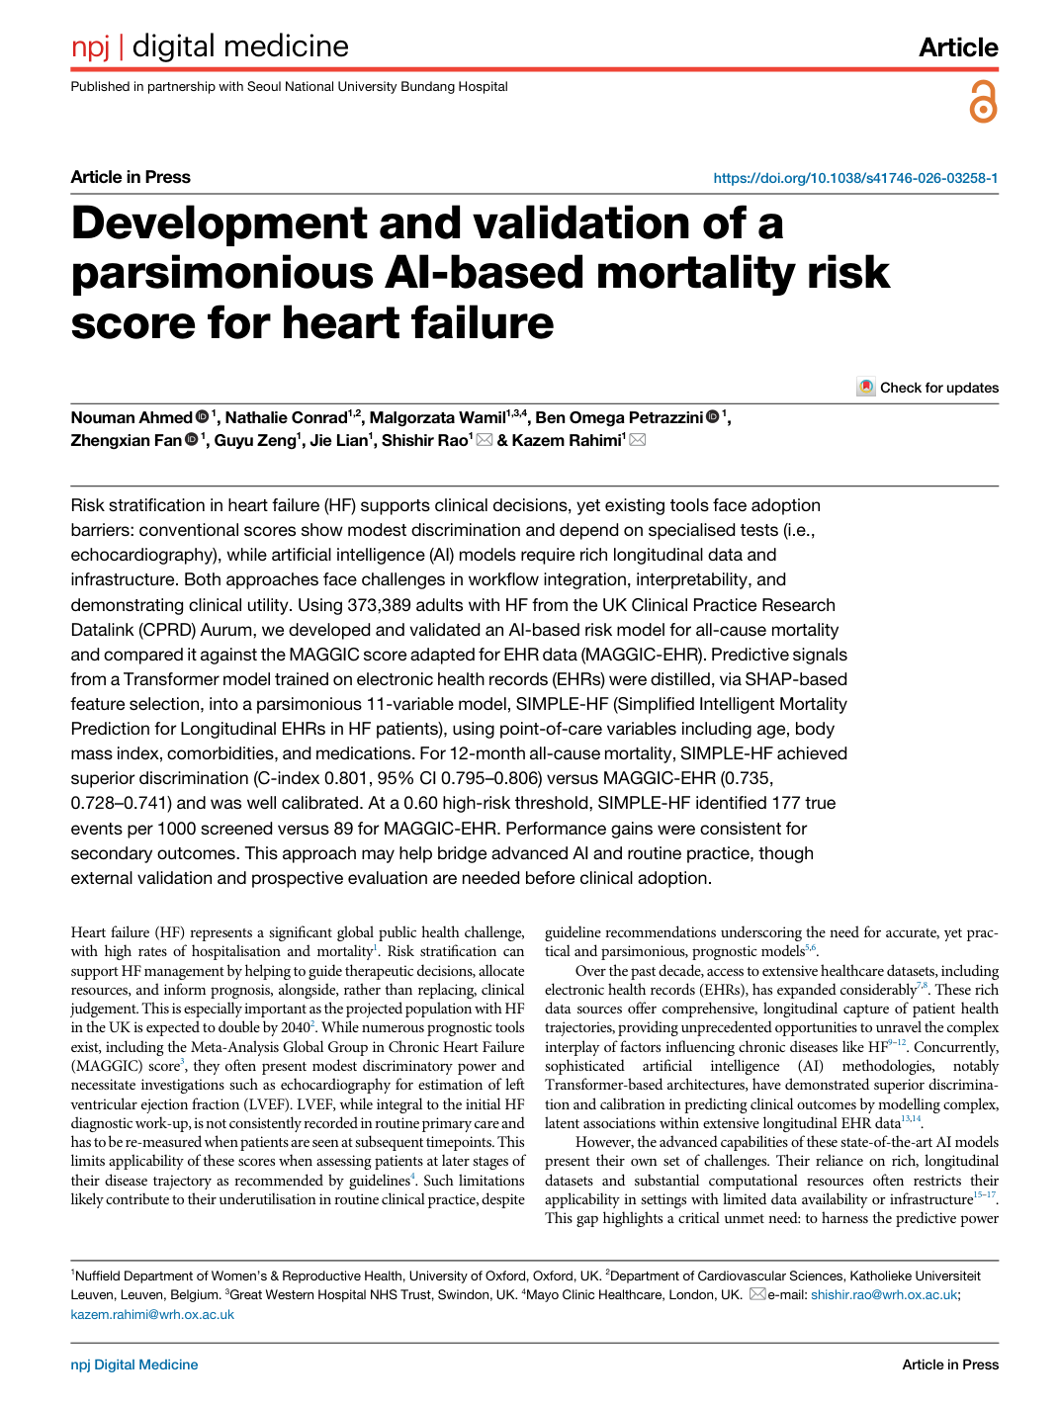
Insuficiencia cardiaca: de Transformer a modelo simple
Un ejemplo de traducción: IA compleja → modelo clínico parsimonioso.
373,389 adultos con insuficiencia cardiaca.
Un Transformer identifica señales; SHAP destila 11 variables.
SIMPLE-HF supera MAGGIC-EHR en C-index.
Lección: un buen proyecto clínico busca implementación, no solo arquitectura sofisticada.
Sesión 7 · Deep Learning en salud · Google Colab + red neuronal sencilla
SIT Health · formación clínica aplicada

Slide 31
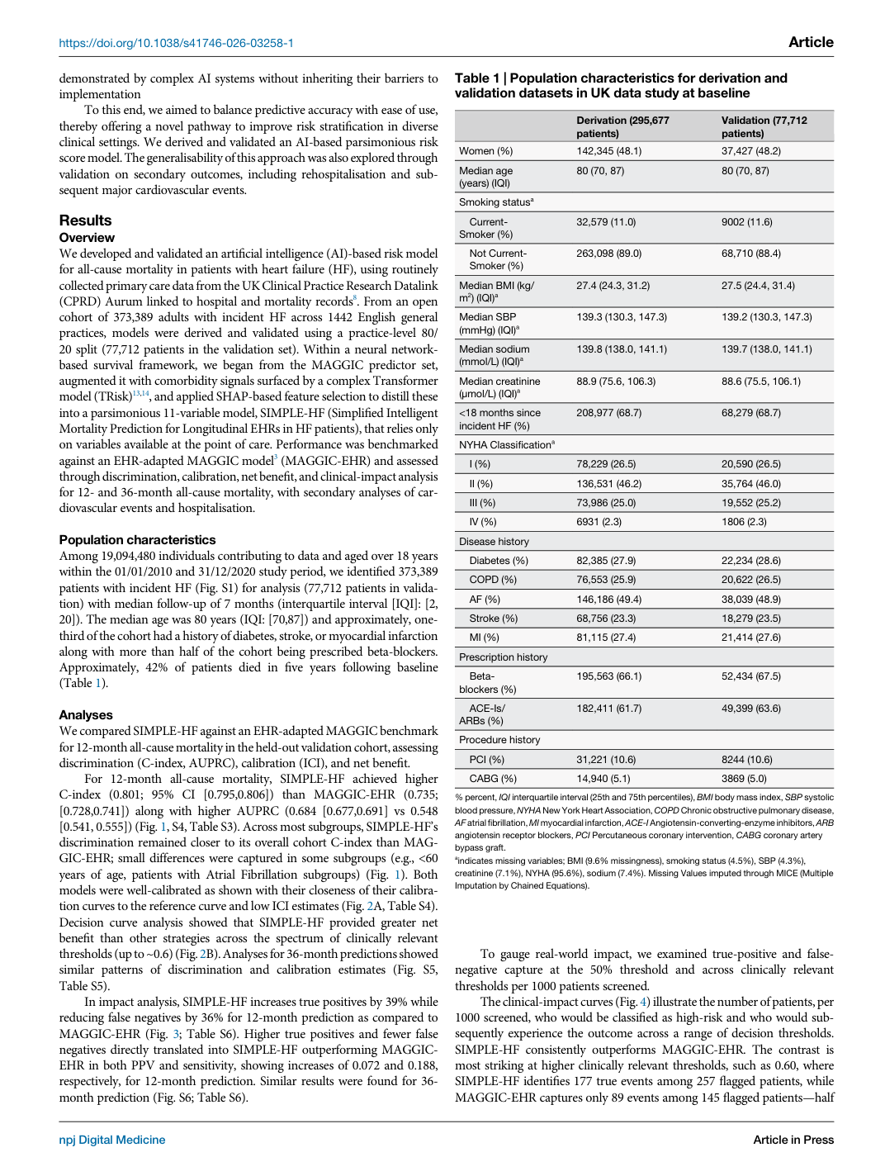
SIMPLE-HF: balance entre precisión e implementación
En hospitales reales, lo usable importa tanto como lo avanzado.
Variables de punto de atención: edad, IMC, comorbilidades, medicamentos.
Evaluación con discriminación, calibración, net benefit e impacto clínico.
Ejercicio: pedir a estudiantes que propongan 10 variables disponibles en su ambiente.
Conectar con sesgo: ¿estas variables existen de forma completa en todos los pacientes?
Sesión 7 · Deep Learning en salud · Google Colab + red neuronal sencilla
SIT Health · formación clínica aplicada

Slide 32
Preparación del Colab: dataset clínico sintético
Para practicar sin datos sensibles de pacientes reales.
import numpy as np, pandas as pd
from sklearn.model_selection import train_test_split
from sklearn.preprocessing import StandardScaler
from sklearn.metrics import confusion_matrix, classification_report, roc_auc_score
import tensorflow as tf
from tensorflow import keras
np.random.seed(42)
Objetivo práctico
Crear un clasificador sencillo: riesgo de deterioro = 0/1 usando variables clínicas simuladas.
Por qué sintético
Permite aprender estructura, evitar datos sensibles y adaptar luego a un CSV real del hospital.
Rol docente
Insistir: esto es entrenamiento educativo, no implementación clínica inmediata.
Sesión 7 · Deep Learning en salud · Google Colab + red neuronal sencilla
SIT Health · formación clínica aplicada

Slide 33
Colab: crear datos clínicos de práctica
Cada fila representa un paciente o ventana de observación.
n = 1200
age = np.random.normal(62, 14, n)
spo2 = np.random.normal(94, 4, n)
hr = np.random.normal(88, 18, n)
creatinine = np.random.lognormal(0.15, 0.45, n)
glucose = np.random.normal(145, 45, n)
logit = -7 + 0.04*age -0.08*spo2 + 0.025*hr + 1.2*creatinine + 0.006*glucose
prob = 1/(1+np.exp(-logit))
y = (np.random.rand(n) < prob).astype(int)
df = pd.DataFrame({'age':age,'spo2':spo2,'hr':hr,'creatinine':creatinine,'glucose':glucose,'risk':y})
df.head()
Discusión
¿Qué variables cambiarían si el proyecto fuera de fisioterapia, enfermería domiciliaria o cirugía?
Punto clave
El target debe estar claramente definido: deterioro, AKI, caída, readmisión o complicación.
Seguridad
Nunca usar nombres, cédulas, direcciones ni datos identificables para práctica en clase.
Sesión 7 · Deep Learning en salud · Google Colab + red neuronal sencilla
SIT Health · formación clínica aplicada

Slide 34
Colab: train/test split + escalamiento
La red aprende del entrenamiento y se prueba con datos no vistos.
X = df[['age','spo2','hr','creatinine','glucose']].values
y = df['risk'].values
X_train, X_test, y_train, y_test = train_test_split(
X, y, test_size=0.25, random_state=42, stratify=y
)
scaler = StandardScaler()
X_train = scaler.fit_transform(X_train)
X_test = scaler.transform(X_test)
stratify mantiene proporción de clases.
StandardScaler evita que una variable domine por escala.
fit_transform se usa solo en entrenamiento; transform en test evita fuga de información.
Sesión 7 · Deep Learning en salud · Google Colab + red neuronal sencilla
SIT Health · formación clínica aplicada

Slide 35
Colab: red neuronal sencilla
Arquitectura intencionalmente pequeña para que todos entiendan cada parte.
model = keras.Sequential([
keras.layers.Input(shape=(5,)),
keras.layers.Dense(16, activation='relu'),
keras.layers.Dropout(0.20),
keras.layers.Dense(8, activation='relu'),
keras.layers.Dense(1, activation='sigmoid')
])
model.compile(
optimizer=keras.optimizers.Adam(learning_rate=0.001),
loss='binary_crossentropy',
metrics=['accuracy', keras.metrics.AUC(name='auc')]
)
model.summary()
Capas
Dense 16 → Dense 8 → salida sigmoid.
Dropout
Apaga neuronas aleatorias para reducir overfitting.
Salida
Un número entre 0 y 1: probabilidad estimada de riesgo.
Sesión 7 · Deep Learning en salud · Google Colab + red neuronal sencilla
SIT Health · formación clínica aplicada

Slide 36
Colab: entrenamiento y curvas
La clase debe ver cómo loss y AUC cambian con las epochs.
history = model.fit(
X_train, y_train,
validation_split=0.2,
epochs=40,
batch_size=32,
verbose=1
)
import matplotlib.pyplot as plt
plt.plot(history.history['loss'], label='train loss')
plt.plot(history.history['val_loss'], label='val loss')
plt.legend(); plt.xlabel('epoch'); plt.ylabel('loss');
Si train loss baja y val loss sube: overfitting.
Si ambas no bajan: el modelo no aprende o los datos no tienen señal.
Preguntar: ¿qué haría un clínico antes de confiar en este modelo?
Sesión 7 · Deep Learning en salud · Google Colab + red neuronal sencilla
SIT Health · formación clínica aplicada

Slide 37
Colab: evaluación clínica mínima
No entregar un modelo sin matriz de confusión y discusión de errores.
proba = model.predict(X_test).ravel()
pred = (proba >= 0.50).astype(int)
print('AUC:', roc_auc_score(y_test, proba))
print(confusion_matrix(y_test, pred))
print(classification_report(y_test, pred))
Pregunta 1
¿Qué cuesta más: un falso negativo o un falso positivo?
Pregunta 2
¿Con qué umbral se activa una revisión profesional?
Pregunta 3
¿Quién recibe la alerta y qué protocolo sigue?
Sesión 7 · Deep Learning en salud · Google Colab + red neuronal sencilla
SIT Health · formación clínica aplicada

Slide 38
Colab: predicción de un paciente individual
Convertir probabilidad en acción profesional, no en diagnóstico automático.
nuevo = pd.DataFrame([{
'age': 74, 'spo2': 90, 'hr': 112,
'creatinine': 1.9, 'glucose': 210
}])
nuevo_scaled = scaler.transform(nuevo)
risk = model.predict(nuevo_scaled)[0,0]
print(f'Riesgo estimado = {risk:.2f}')
No decir
“La IA diagnosticó deterioro”.
Decir
“El modelo prioriza revisión clínica porque la probabilidad es alta”.
Acción
Revisar signos, confirmar laboratorio, aplicar protocolo y documentar criterio profesional.
Sesión 7 · Deep Learning en salud · Google Colab + red neuronal sencilla
SIT Health · formación clínica aplicada

Slide 39
Práctica guiada 1: enfermería · deterioro durante el turno
Proyecto realizable con Google Colab y una tabla sencilla.
Problema
Datos
Target
¿Qué paciente debe ser revisado primero durante el turno?
Edad, presión, FC, FR, SpO₂, temperatura, dolor, glucosa, diuresis.
Deterioro en 6–12 h, llamada médica, traslado, evento adverso.
Innovación: tablero de priorización de pacientes de sala usando una red neuronal pequeña.
Práctica: simular dataset y comparar regresión logística vs red densa.
Validación: revisar falsos negativos con un profesional clínico.
Sesión 7 · Deep Learning en salud · Google Colab + red neuronal sencilla
SIT Health · formación clínica aplicada

Slide 40
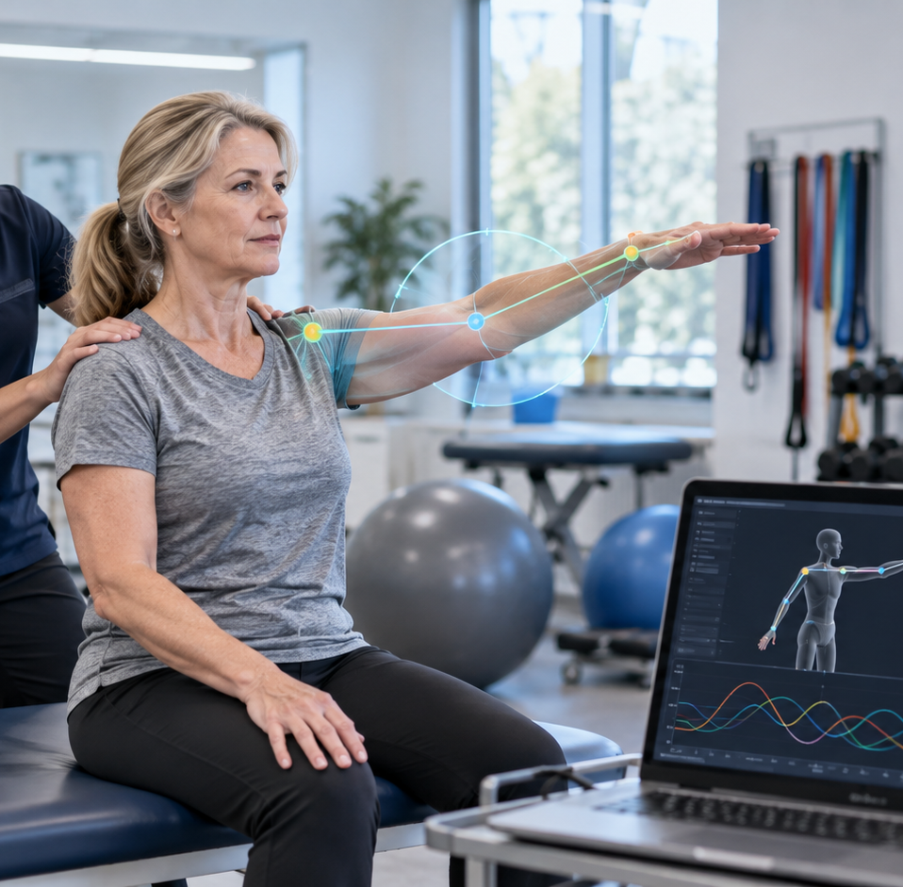
Práctica guiada 2: fisioterapia · progreso funcional
Usar deep learning para clasificar patrones de recuperación, no para reemplazar evaluación.
Problema
¿El paciente progresa rápido, lento o se estanca?
Datos
Rango de movimiento, velocidad, repeticiones, dolor, fatiga, balance, adherencia.
Proyecto Colab
Clasificador de tres clases: recuperación rápida / lenta / riesgo de abandono.
Sesión 7 · Deep Learning en salud · Google Colab + red neuronal sencilla
SIT Health · formación clínica aplicada

Slide 41
Práctica guiada 3: cirugía / recuperación · riesgo de infección
Inspirado en el artículo de signos vitales intraoperatorios.
Problema
Datos
Target
¿Qué paciente requiere vigilancia preventiva al salir de cirugía?
Temperatura, FC, PA, SpO₂, duración quirúrgica, glucosa, tipo de cirugía.
Infección, fiebre persistente, antibiótico adicional, reingreso.
Innovación: mini-score local para recuperación posoperatoria temprana.
Colab: calcular features de tiempo: media, máximo, mínimo, variabilidad.
Seguridad: el output sugiere vigilancia, no antibiótico automático.
Sesión 7 · Deep Learning en salud · Google Colab + red neuronal sencilla
SIT Health · formación clínica aplicada

Slide 42
Tres problemas innovadores que los estudiantes pueden adoptar
Cada equipo elige uno, crea dataset sintético y entrena un prototipo.
1 · Alerta de turno para enfermería
2 · Motor de rehabilitación
3 · Vigilancia posquirúrgica
Clasificar pacientes en bajo/medio/alto riesgo de deterioro usando signos vitales y laboratorio disponible. Producto: lista priorizada de revisión.
Clasificar recuperación funcional desde medidas simples: rango, dolor, repeticiones, tiempo, adherencia. Producto: seguimiento semanal.
Predecir quién requiere vigilancia estrecha posoperatoria por señales fisiológicas y factores quirúrgicos. Producto: checklist + riesgo.
Entregable: Colab + 1 diapositiva clínica + matriz de confusión + propuesta de implementación segura.
Sesión 7 · Deep Learning en salud · Google Colab + red neuronal sencilla
SIT Health · formación clínica aplicada

Slide 43
Actividad de clase: convertir una pregunta clínica en red neuronal
Plantilla para trabajo en grupos durante la última parte.
1. ¿Qué decisión clínica queremos priorizar?
Producto final
Una celda de Colab que entrena el modelo + una explicación clínica de uso seguro.
2. ¿Qué variables están disponibles antes de la decisión?
3. ¿Cuál es el target y cómo se etiqueta?
Evaluación
4. ¿Qué error es más peligroso?
No gana el AUC más alto; gana el proyecto más claro, seguro y aplicable.
5. ¿Qué acción humana sigue al riesgo alto?
Sesión 7 · Deep Learning en salud · Google Colab + red neuronal sencilla
SIT Health · formación clínica aplicada

Slide 44
Interpretación y seguridad clínica
Checklist obligatorio antes de usar cualquier prototipo.
✓ ¿El dato es correcto y no tiene fuga?
✓ ¿El target está bien definido?
✓ ¿El modelo fue validado fuera del entrenamiento?
✓ ¿Se revisaron falsos negativos?
✓ ¿El umbral fue elegido con criterio clínico?
✓ ¿Existe protocolo humano después de la alerta?
Sesión 7 · Deep Learning en salud · Google Colab + red neuronal sencilla
SIT Health · formación clínica aplicada

Slide 45
Cierre · Deep learning útil es deep learning clínicamente responsable
Una neurona artificial combina señales; una red combina patrones.
La práctica en Colab enseña el flujo: datos → red → métricas → acción humana.
En salud, el objetivo no es automatizar decisiones: es apoyar mejores decisiones profesionales.
Desafío: traer un problema real de su práctica y convertirlo en un prototipo seguro.
Entrega del estudiante: Colab + métrica + matriz de confusión + plan de seguridad clínica

